Slide 1
DoE Rotor
Stand: 30.09.2021

Slide 2
Inhalt
Planung
Vorversuche
Versuchsplan
Auswertung
Nutzung

Slide 3
Planung

Slide 4
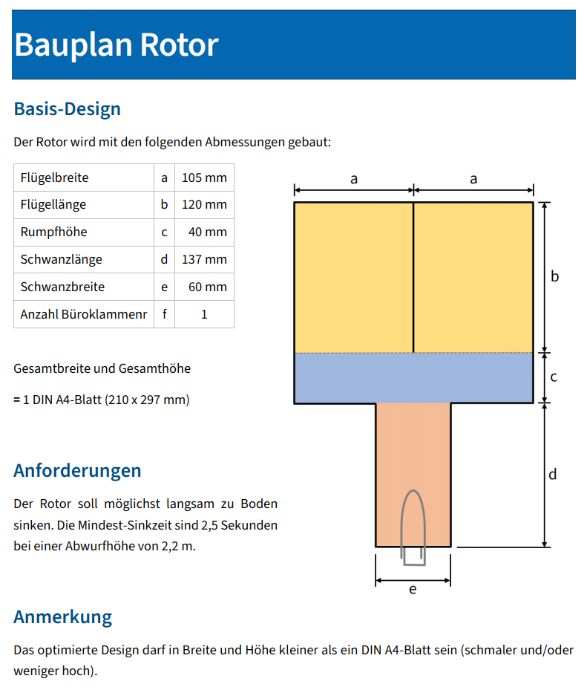
Bauplan DoE Rotor
Datei "Bauplan Rotor 2021 09 09.pdf"

Slide 5
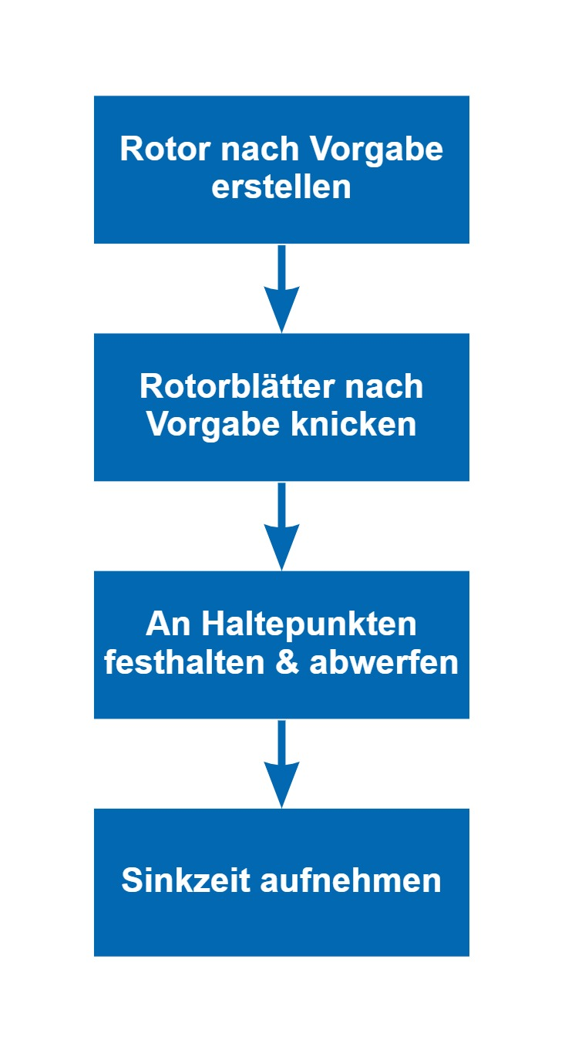
Flussdiagramm Rotor-Versuch

Slide 6
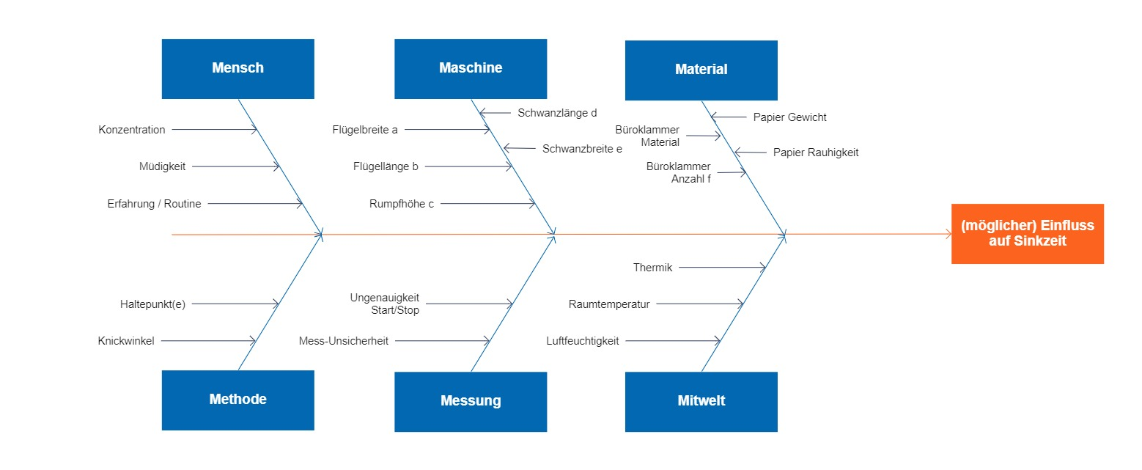
Ishikawa-Diagramm Einflussgrößen

Slide 7
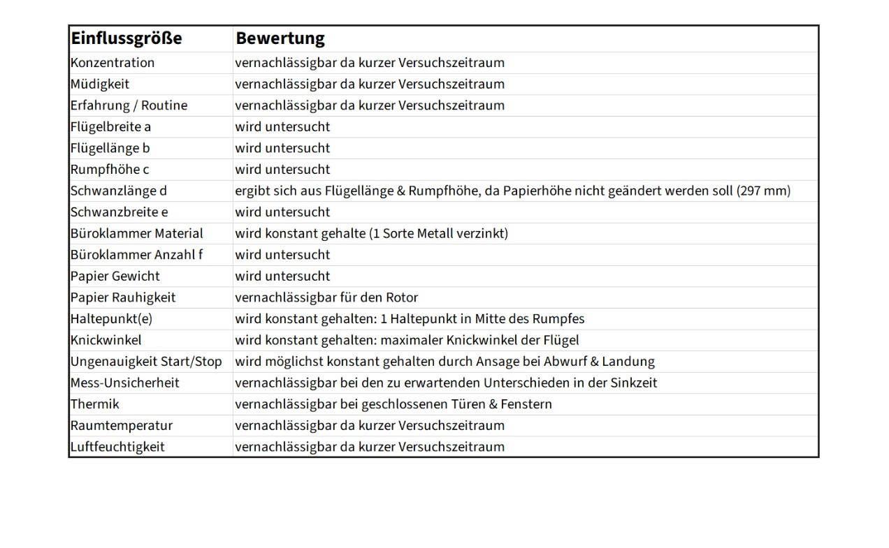
Bewertung aller Einflussgrößen

Slide 8
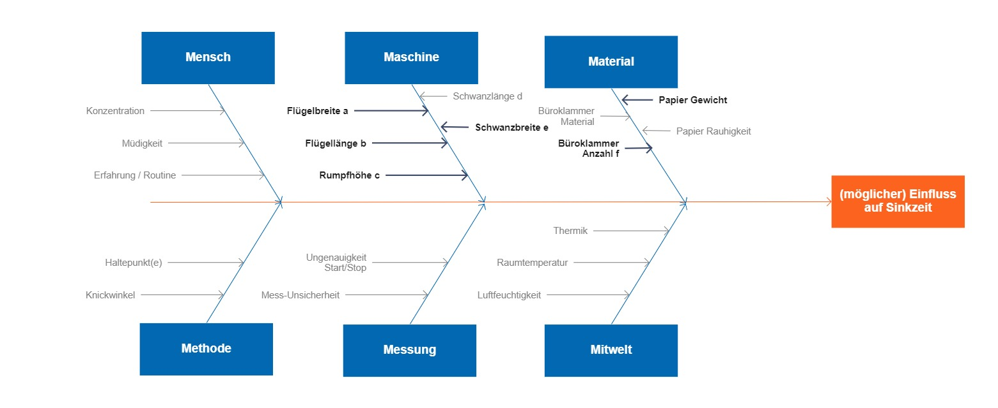
Ishikawa-Diagramm ausgewählte Einflussgrößen
Papierhöhe soll bei 297 mm bleiben (Höhe DIN A4), deshalb ist Schwanzlänge d durch Flügellänge b und Rumpfhöhe c festgelegt:
b + c + d = 297 mm

Slide 9
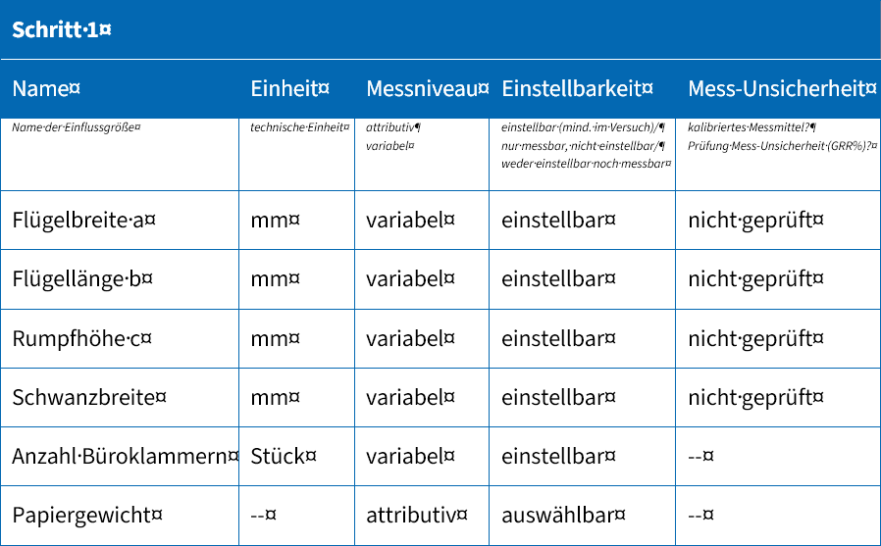
Einflussgrößen
Datei "DoE Rotor- Einfluss- und Zielgrößen 2021 09 09.docx"

Slide 10
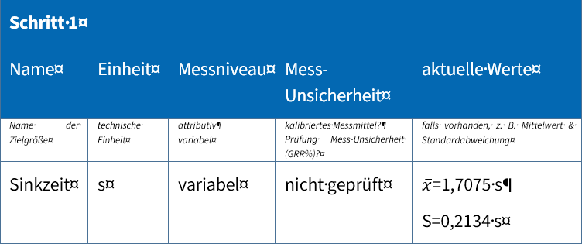
Zielgröße
Datei "DoE Rotor- Einfluss- und Zielgrößen 2021 09 09.docx"

Slide 11
Vorversuche

Slide 12
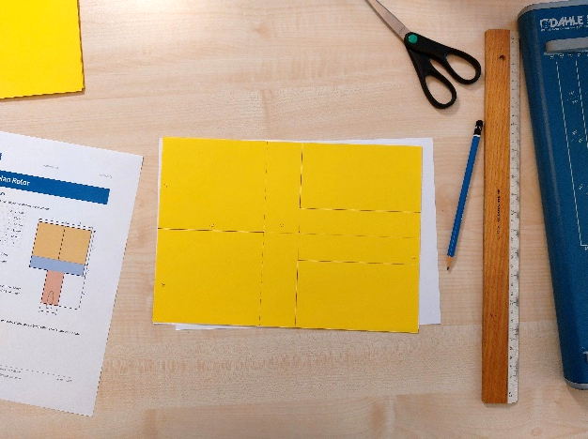
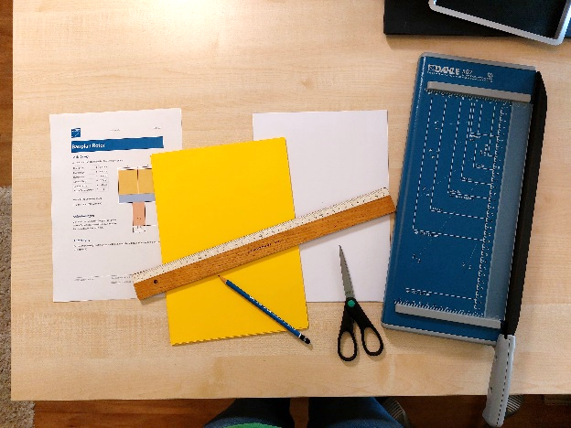
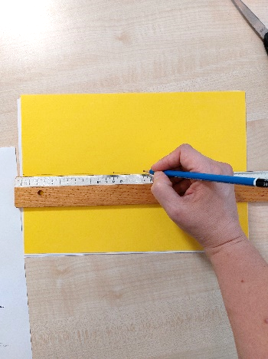
Versuchsdurchführung (1/3)
Material bereitlegen
Zeichnung
Papier (gelb = 80 g/m²,
weiß = 100 g/m²)
Lineal
Bleistift
Geodreieck
Schere
(Hebelschneider für Reduzierung Papierbreite)
Schritt 1
ggf. Papierbreite
anpassen
Mitte lange Seite ein-zeichnen
Flügellänge b und Rumpfhöhe c markieren
Schritt 2
Flügel auseinander schneiden
Schwanz ausschneiden

Slide 13
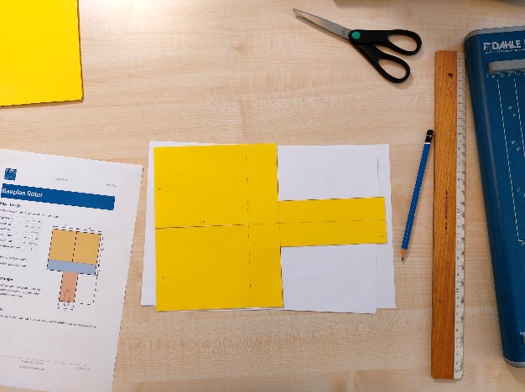
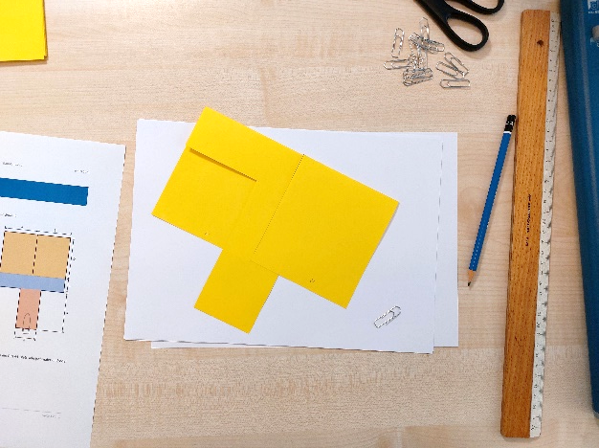
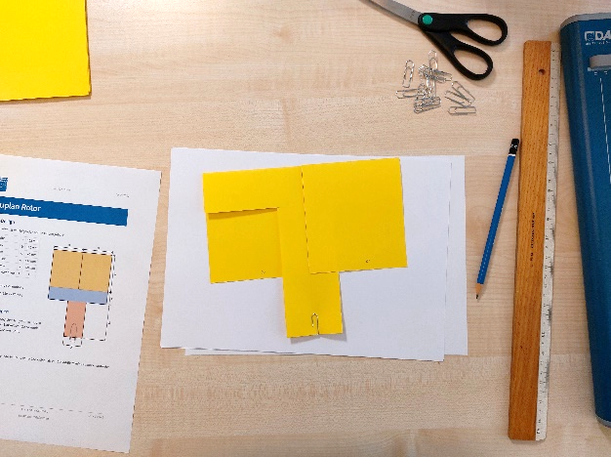
Versuchsdurchführung (2/3)
fertig ausgeschnittener
Rotor
Schritt 3
Flügel knicken, jeweils 1 Flügel nach vorne und 1 Flügel nach hinten
Schritt 4
Büroklammer(n) anbringen
Design nummerieren

Slide 14
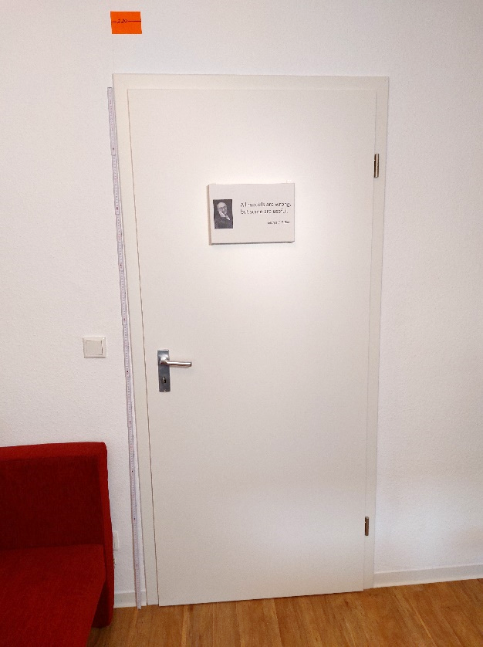
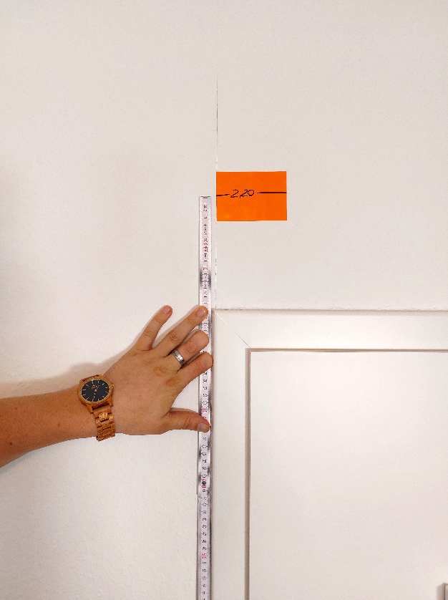
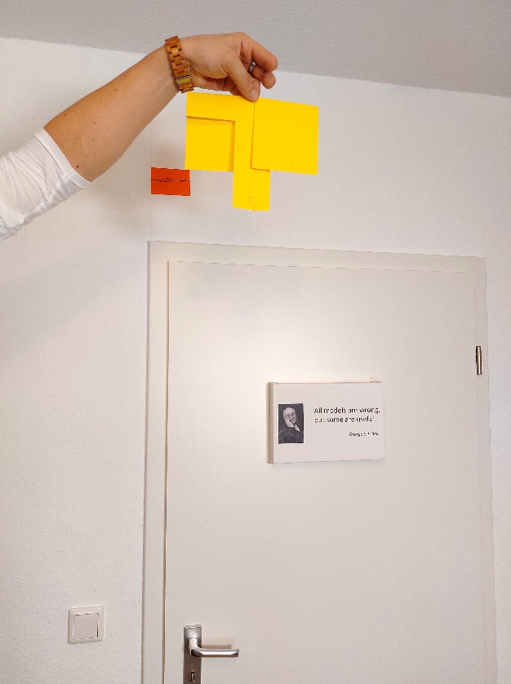
Versuchsdurchführung (3/3)
Abwurfhöhe 2,20 m markieren (1/2)
Abwurfhöhe 2,20 markieren (2/2)
Rotor auf Abwurfhöhe halten und loslassen

Slide 15
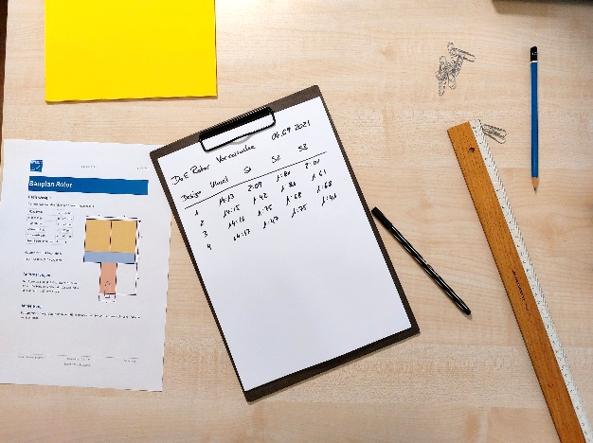
Messung Sinkzeit
Datei "Ergebnisse Sinkzeit 2021 09 09.xlsx"
pro Versuch/Design 3 Sinkzeiten aufnehmen
Messung mit 2 Personen (P1 und P2) durchführen
  P1: Rotor auf Abwurfhöhe halten
  P2: Stoppuhr bereit halten
  P1: Herunterzählen 3-2-1 und bei 1 Rotor loslassen
  P2: Stoppuhr bei 1 starten
  P2: Stoppuhr stoppen, wenn Rotor Bodenkontakt hat
  P2: Sinkzeit, Datum & Uhrzeit aufschreiben
Vorversuche: Basisdesign (s. Bauplan)
je 2 Rotoren mit schwerem (weiß) und leichtem (gelb) Papier
Datum | Uhrzeit | Design Nr | Papier | S1 | S2 | S3
04.09.2021 | 14:13 | 1 | leicht | 2,09 | 1,81 | 2,01
04.09.2021 | 14:15 | 2 | leicht | 1,42 | 1,81 | 1,61
04.09.2021 | 14:16 | 3 | schwer | 1,75 | 1,68 | 1,68
04.09.2021 | 14:17 | 4 | schwer | 1,47 | 1,75 | 1,41

Slide 16
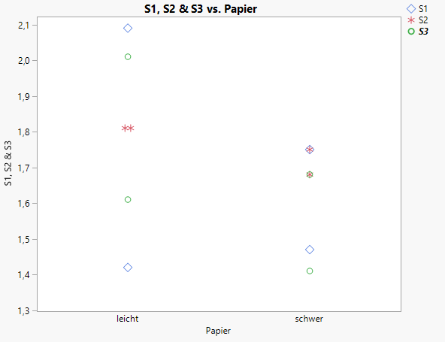
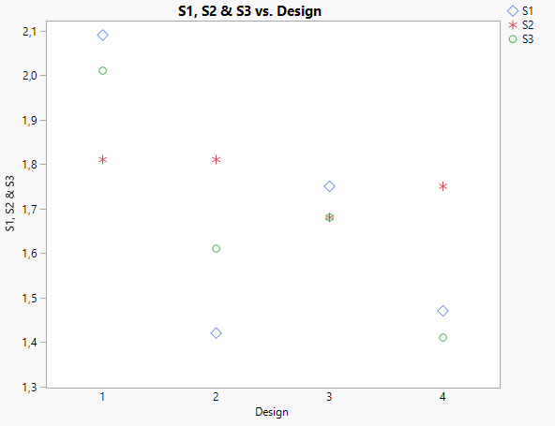
Ergebnisse Vorversuche
leichtes Papier hat größere Streuung mit etwas höheren Sinkzeiten
zweite Sinkzeit S2 ist für alle Designs nahezu identisch
Design 1 hat größte Werte bei Sinkzeit
kein Rotor erreicht die Mindest-Sinkzeit von 2,5 Sekunden

Slide 17
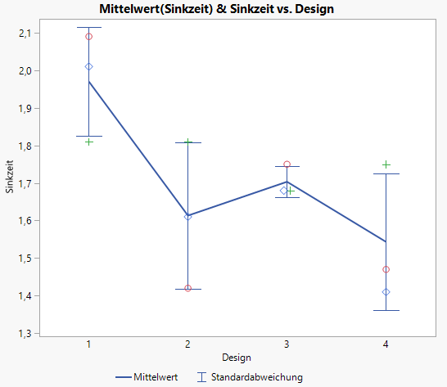
Messvorschrift
Messvorschrift für die Versuche:
Sinkzeit 3 Mal hintereinander aufnehmen: S1, S2, S3
MW(Sinkzeit) = Mittelwert(S1,S2,S3)
zusätzlich für die Streuungsbewertung
StdAbw(Sinkzeit) = Standardabweichung(S1,S2,S3)
Design MW StdAbw.
Sinkzeit 1 1,9700 0,1442
2 1,6133 0,1950
3 1,7033 0,0404
4 1,5433 0,1815
Sinkzeit 1,7075 0,2134

Slide 18
Versuchsplan

Slide 19
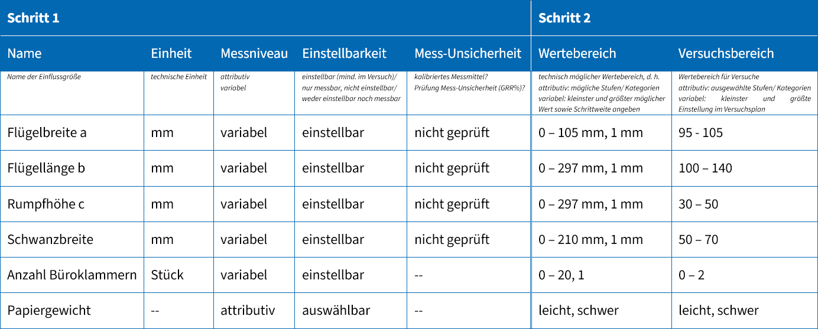
Einflussgrößen
Datei "DoE Rotor- Einfluss- und Zielgrößen 2021 09 09.docx"

Slide 20
Versuchsplan-Auswahl
Datei "DoE Rotor Design 20 und 28 Versuche.xlsx"
Ziel der Versuche:
  Haupteffekte bzw. Faktoreffekte (HE bzw. FE, direkte Wirkungen)
  2-fach Wechselwirkungen (2-FI, Kombinationen von 2 Faktoren)
  untersuchen
  zusätzlich: Zentralpunkte für den Test auf Krümmung
2 Versuchspläne erzeugt
  Versuchsplan 1:
    teilfaktorieller Versuchsplan, Auflösung IV
    20 Versuche, davon 4 Zentralpunkte
    liefert alle Haupteffekte
    liefert 7 Gruppen mit je zwei 2-FI (6 Gruppen) bzw. 3 2-FI (1 Gruppe), Bewertung der Signifikanz nur für Gruppe, nicht auf 2-FI-Ebene
  Versuchsplan 2:
    D-optimaler Versuchsplan
    28 Versuche
    liefert alle Haupteffekte und alle 2-FI

Slide 21
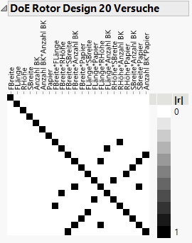
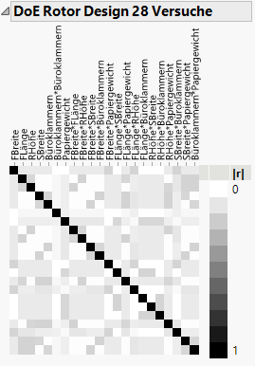
Vergleich Versuchsplan 1 und 2
Korrelationen / Auflösbarkeit von Effekten
Datei "DoE Rotor Design 20 und 28 Versuche.xlsx"
Versuchsplan 1 (20 Versuche)
Versuchsplan 2 (28 Versuche)
schwarz: Korrelation =1
weiß: Korrelation = 0
grau: 0 < Korrelation < 1
Korrelationen zwischen 2-FI
wenige sehr schwache Korrelationen

Slide 22
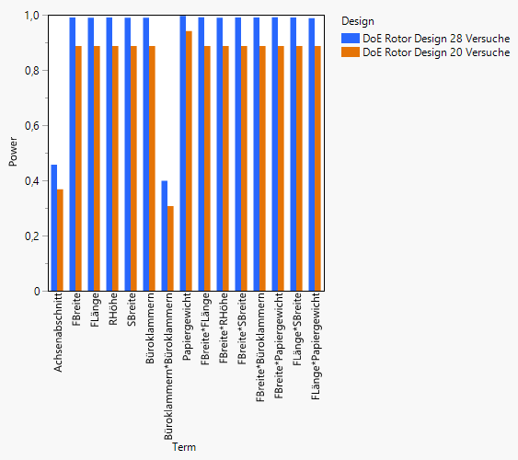
Vergleich Versuchsplan 1 und 2
Power / Trennschärfe
Datei "DoE Rotor Design 20 und 28 Versuche.xlsx"
Power ist bei 28 Versuche
für jeden Term (HE, 2-FI)
5-10 % höher im Vergleich
zu 20 Versuchen
ausgewählt:
Versuchsplan mit 28 Versuchen

Slide 23
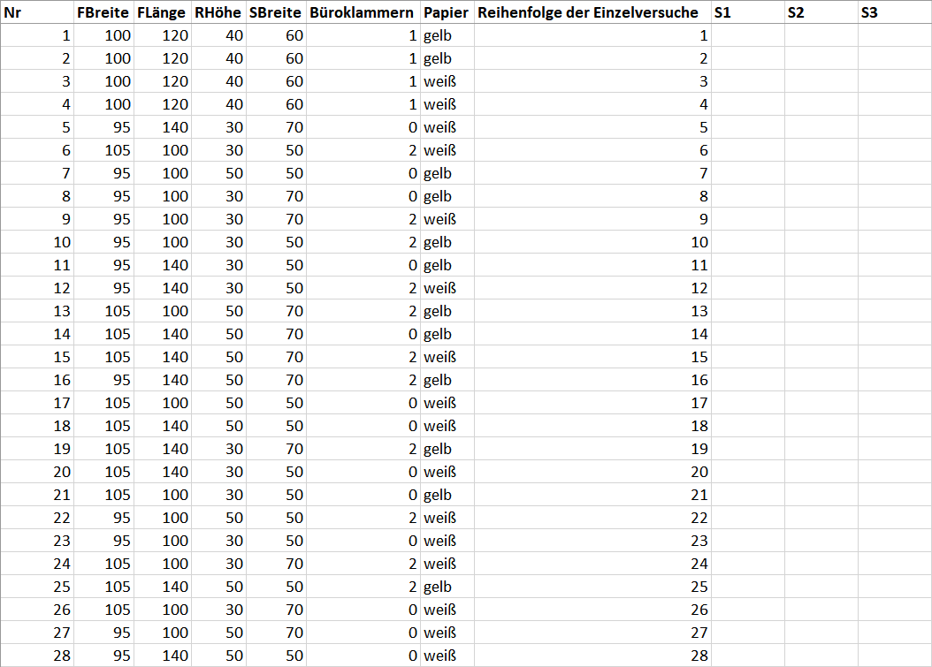
Ausgewählter Versuchsplan
Datei "DoE Rotor Design 20 und 28 Versuche.xlsx"
Blatt "DoE Rotor Design 28 Versuche"

Slide 24
Auswertung

Slide 25
Ablauf der Auswertung
Berechnung von MW(Sinkzeit) und StdAbw(Sinkzeit) aus jeweils drei Messwiederholungen
Plausibilitätsprüfung
  Design-Struktur
  Verteilung / Spannweite der Zielgrößen MW(Sinkzeit) & StdAbw(Sinkzeit)
  Faktor-Effekt- und Faktor-Interaktionen-Diagramme
Finden signifikanter Effekte & Ausschluss nicht-signifikanter Effekte
  separate Modelle für MW(Sinkzeit) und StdAbw(Sinkzeit) mit allen Haupteffekten & 2-fach Wechselwirkungen berechnen
  manuelle Herausnahme nicht-signifikanter Terme (HE, 2-FI)
Bewertung der Aussagekraft
  Kennzahlen: Erklärungsgrad/Anpassungsgüte R², Prognosegüte R²(prog), Rest-Streuung
  Grafiken: Normal-Quantil-Plot/Wahrscheinlichkeitsnetz der Residuen, Residuen vs. Vorhergesagte Werte, Residuen vs. Beobachtungsreihenfolge

Slide 26
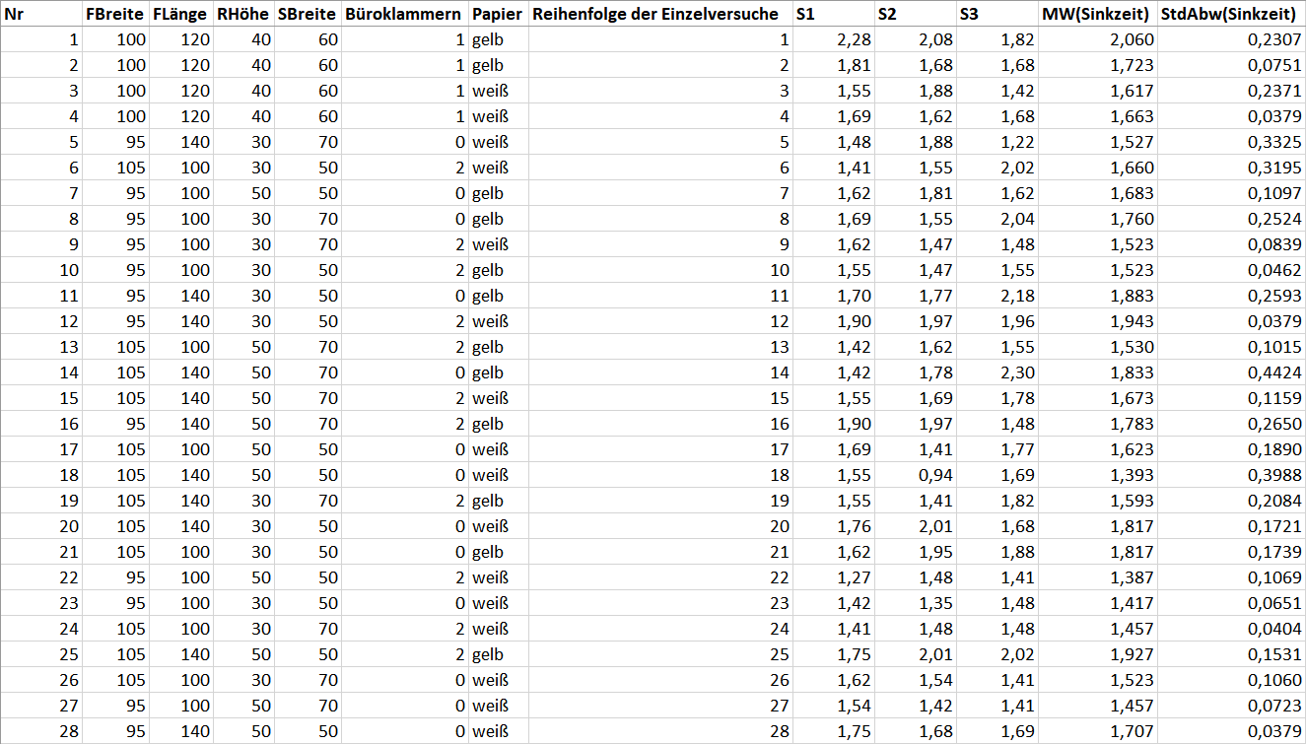
Auswertung
1. Versuchsplan-Ergebnisse mit MW(Sinkzeit) und StdAbw(Sinkzeit)
Datei "DoE Rotor Design 28 Versuche mit Ergebnissen.xlsx"

Slide 27
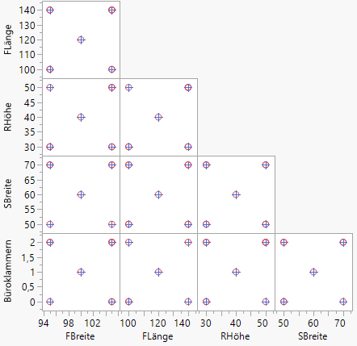
Auswertung
2. a) Design-Struktur
symmetrisch für alle Einflussgrößen:
Ecken & Mitte
jeweils beide Papiergewichte an allen
Einstellungen
(roter Kreis: leicht, blaues Kreuz: schwer)

Slide 28
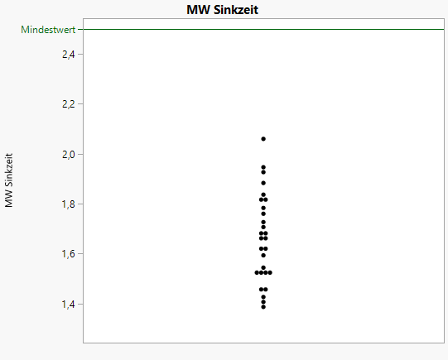
Auswertung
2. b) Verteilung Zielgrößen-Werte: MW(Sinkzeit)
Mittelwerte liegen zwischen
1,3 und 2,1 Sekunden
alle Werte unterschreiten den
Mindest-Zielwert 2,5 Sekunden
deutlich

Slide 29
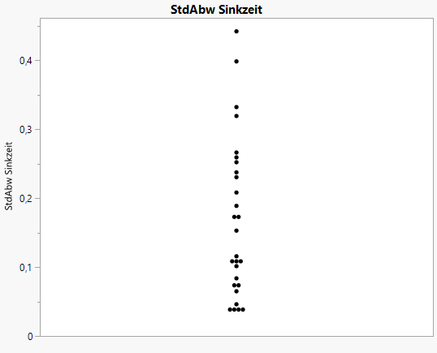
Auswertung
2. b) Verteilung Zielgrößen-Werte: StdAb(Sinkzeit)
Standardabweichungen der
Messwiederholungen liegen
zwischen 0,04 und 0,44 Sekunden

Slide 30
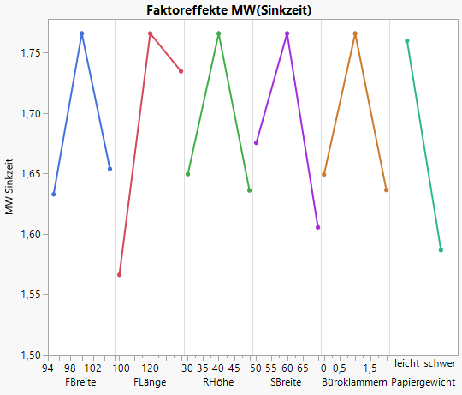
Auswertung
2. c) MW(Sinkzeit): Faktoreffekte / Haupteffekte
mittlere Einstellung (Zentralpunkt)
hat immer höchste Werte
leichtes Papier sinkt langsamer
als schweres Papier

Slide 31
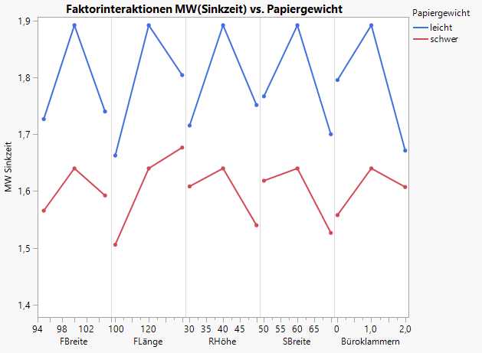
Auswertung
2. c) MW(Sinkzeit): Faktor-Interaktionen / Papiergewicht vs. …
leichtes Papier sinkt in jeder
Einstellung langsamer als
schweres Papier

Slide 32
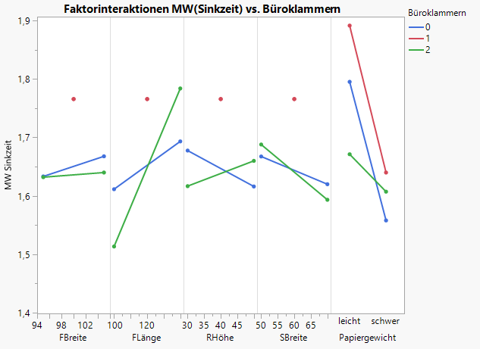
Auswertung
2. c) MW(Sinkzeit): Faktor-Interaktionen / Büroklammern vs. …
1 Büroklammer fast immer
besser als 0 oder 2

Slide 33
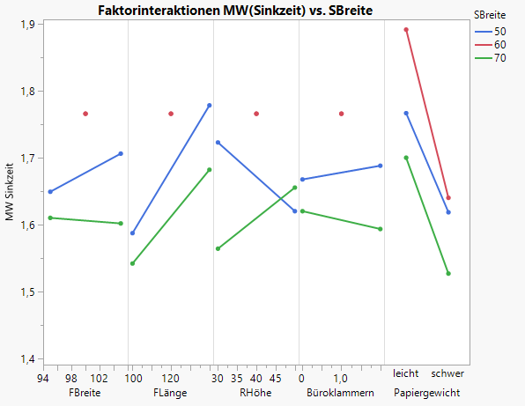
Auswertung
2. c) MW(Sinkzeit): Faktor-Interaktionen / SBreite vs. …
Mittlere Schwanzbreite hat
längste Sinkzeit

Slide 34
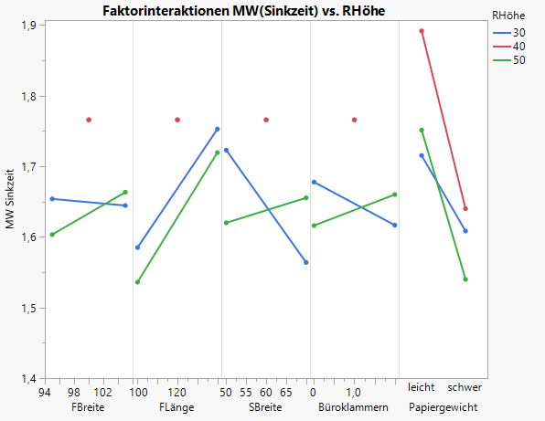
Auswertung
2. c) MW(Sinkzeit): Faktor-Interaktionen / RHöhe vs. …
Mittlere Rumpfhöhe hat
längste Sinkzeit

Slide 35
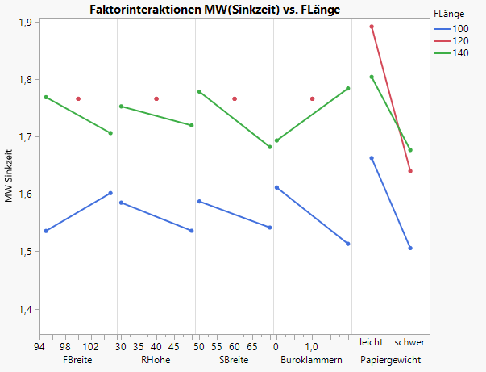
Auswertung
2. c) MW(Sinkzeit): Faktor-Interaktionen / FLänge vs. …
Lange Flügellänge besser als
kurze und oft auch besser als
mittlere

Slide 36
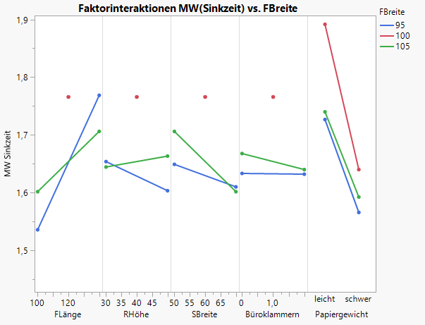
Auswertung
2. c) MW(Sinkzeit): Faktor-Interaktionen / FBreite vs. …
Mittlere Flügelbreite hat
meistens höchste Sinkzeit

Slide 37
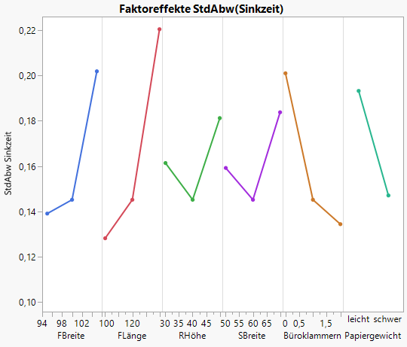
Auswertung
2. c) StdAbw(Sinkzeit): Faktoreffekte / Haupteffekte
FBreite & FLänge niedrige Ein-
stellungen,
Büroklammern hohe
RHöhe & SBreite mittlere Ein-
stellungen
Papiergewicht schwer
führen zu niedriger Streuung

Slide 38
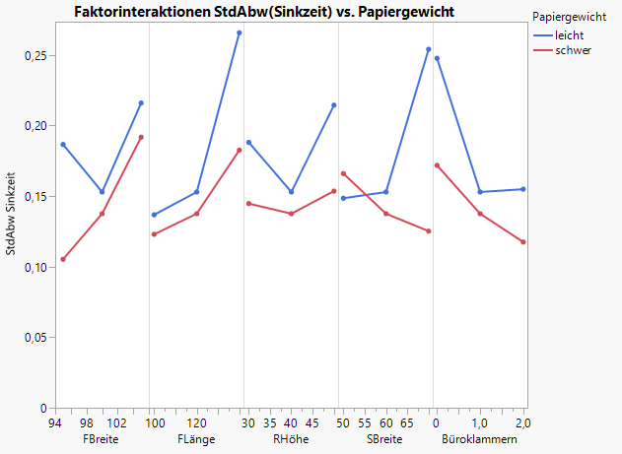
Auswertung
2. c) StdAbw(Sinkzeit): Faktor-Interaktionen / Papiergewicht vs. …
schweres Papier hat fast
immer niedrigere Streuung

Slide 39
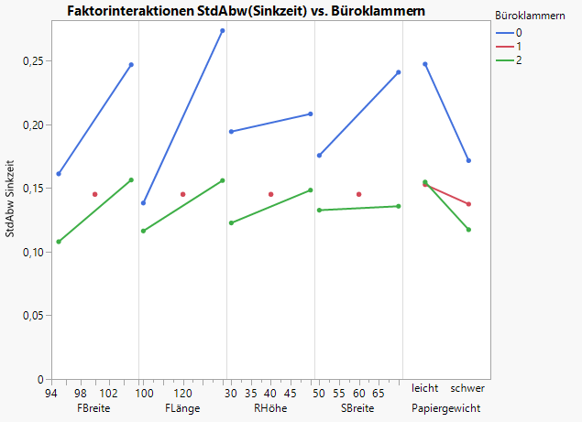
Auswertung
2. c) StdAbw(Sinkzeit): Faktor-Interaktionen / Büroklammern vs. …
2 Büroklammern immer
besser als 0 oder 1

Slide 40
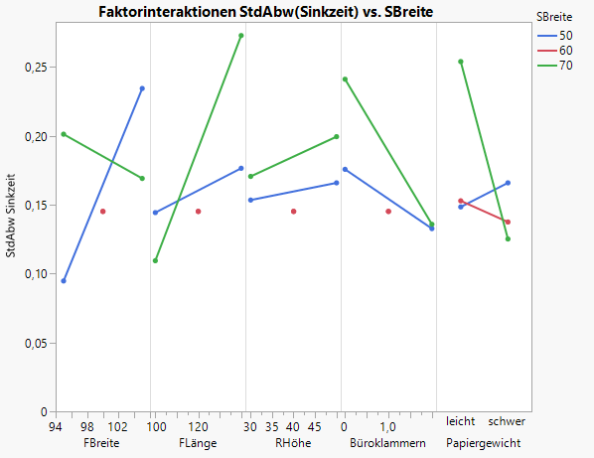
Auswertung
2. c) StdAbw(Sinkzeit): Faktor-Interaktionen / SBreite vs. …
Je nach Einstellungen und
Einstell-Kombinationen ist
Streuung bei Schwanzbreite
höher oder niedriger

Slide 41
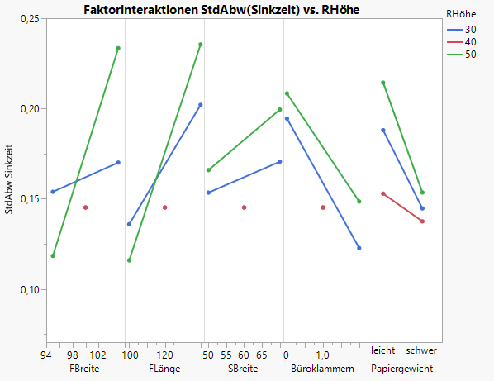
Auswertung
2. c) StdAbw(Sinkzeit): Faktor-Interaktionen / RHöhe vs. …
Tendenziell hat ein mittlerer
bis hoher Rumpf die niedrigste
Streuung

Slide 42
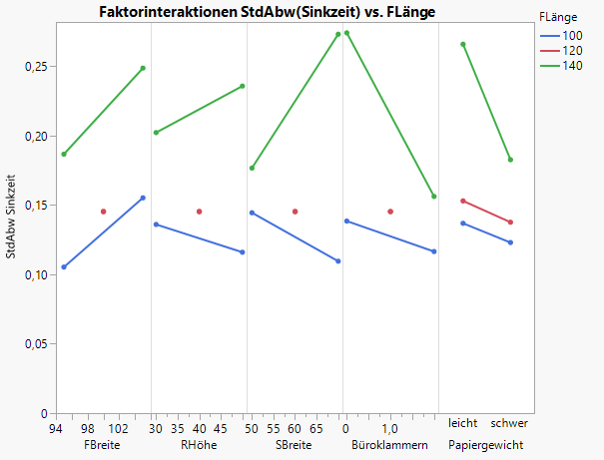
Auswertung
2. c) StdAbw(Sinkzeit): Faktor-Interaktionen / FLänge vs. …
Kurze oder mittlere Flügellänge
streut deutlich weniger als
lange Flügel

Slide 43
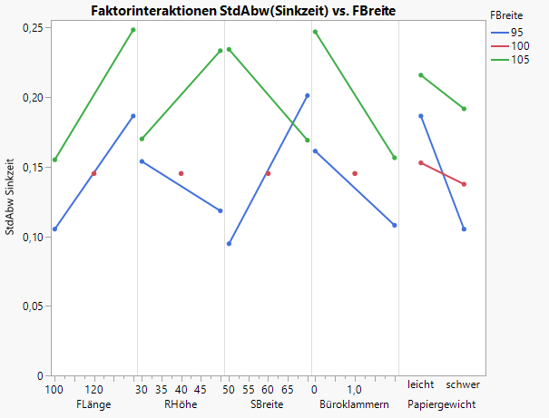
Auswertung
2. c) StdAbw(Sinkzeit): Faktor-Interaktionen / FBreite vs. …
Je nach Einstellungen und
Einstell-Kombinationen ist
Streuung bei Flügelbreite
höher oder niedriger

Slide 44
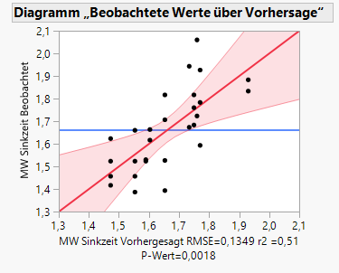
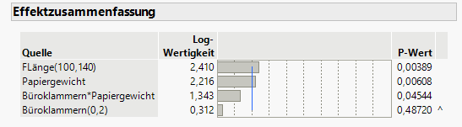
Auswertung
3. MW(Sinkzeit): signifikante/relevante Effekte bzw. Terme
sigifikanter Effekt (p<0,05) auf MW(Sinkzeit) haben
Haupteffekt Flügellänge
Haupteffekt Papiergewicht
2-fach Wechselwirkung Büroklammern*Papiergewicht
aus hierarchischen Gründen im Modell: Haupteffekt Büroklammern

Slide 45
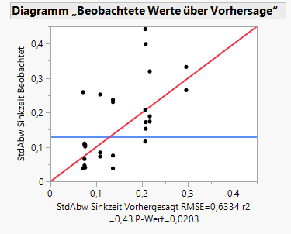
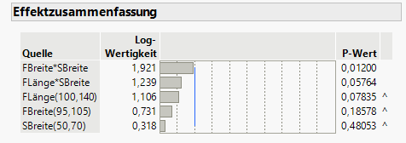
Auswertung
3. StdAbw(Sinkzeit): signifikante/relevante Effekte bzw. Terme
relevanter Effekt auf StdAbw(Sinkzeit) haben
2-fach Wechselwirkung Flügelbreite*Schwanzbreite
2-fach Wechselwirkung Flügellänge*Schwanzbreite
aus hierarchischen Gründen im Modell:
Haupteffekte Flügellänge, Flügelbreite und Schwanzbreite
Anmerkung:
p-Wert von FLänge*SBreite ist
größer als 0,05, aber die
Modell-Qualität reduziert sich
drastisch, wenn der Term
herausgenommen wird, deshalb
bleibt er im Modell.

Slide 46
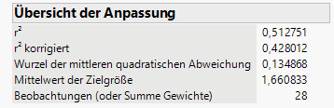

Auswertung
4. Aussagekraft Modell MW(Sinkzeit): Kennzahlen
Kennzahl | Wert | Bezeichnung in JMP
Anpassungsgüte R² | 51,3 % | r²
Prognosegüte R²(prog) | 29,5 % | Press r²
Rest-Streuung | 0,1349 Sekunden | Wurzel der mittleren quadratischen Abweichung / RMSE
Nur die Hälfte der Streuung in MW(Sinkzeit) lässt sich auf Flügellänge, Papiergewicht und
Anzahl Büroklammern zurückführen. Die Prognosegüte ist mit 29 % zu niedrig für
belastbare Vorhersagen. Die Rest-Streuung ist hoch.

Slide 47
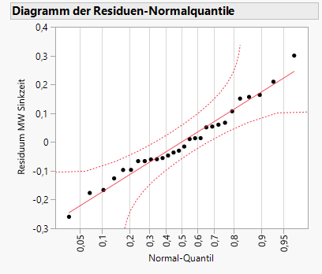
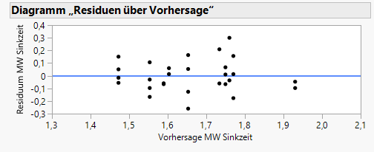

Auswertung
4. Aussagekraft Modell MW(Sinkzeit): Grafiken
Residuen von MW(Sinkzeit) zeigen keine systematische Abweichungen von der Ideallinie im
Normal-Quantil-Plot. Es gibt keine Muster oder auffälligen Strukturen im Vergleich zu
vorhergesagten Werten oder nach Beobachtungsreihenfolge.

Slide 48


Auswertung
4. Aussagekraft Modell StdAbw(Sinkzeit): Kennzahlen
Kennzahl | Wert | Bezeichnung in JMP
Anpassungsgüte R² | 43,5 % | r²
Prognosegüte R²(prog) | 12,7 % | Press r²
Rest-Streuung | 0,6333 Sekunden | Wurzel der mittleren quadratischen Abweichung / RMSE
Weniger als die Hälfte der Streuung in StdAbw(Sinkzeit) lässt sich auf die Kombinationen
von Flügellänge, Flügelbreite und Schwanzbreite zurückführen. Die Prognosegüte beträgt
lediglich 12,7 % ist damit zu niedrig für belastbare Vorhersagen. Die Rest-Streuung ist
hoch.

Slide 49



Auswertung
4. Aussagekraft Modell StdAbw(Sinkzeit): Grafiken
Residuen von StdAbw(Sinkzeit) zeigen keine systematische Abweichungen von der Ideallinie
im Normal-Quantil-Plot. Es gibt keine Muster oder auffälligen Strukturen im Vergleich zu
vorhergesagten Werten oder nach Beobachtungsreihenfolge.

Slide 50
Bewertung Aussagekraft
MW(Sinkzeit) und StdAbw(Sinkzeit)
MW(Sinkzeit)
StdAbw(Sinkzeit)
Signifikante Effekte
  HE: Flügellänge, Papiergewicht (für Hierarchie: Büroklammern)
  2-FI: Büroklammern*Papiergewicht
Modell-Qualität / Aussagekraft
  Kennzahlen R² = 51 % und R²(prog) = 30 % sind niedrig, Rest-Streuung RMSE = 0,13 Sekunden ist hoch
  Residuen-Diagramme zeigen keine Auffälligkeiten
Signifikante/relevante Effekte
  HE: (für Hierarchie: Flügellänge, Flügelbreite, Schwanzbreite)
  2-FI: Flügelbreite*Schwanzbreite, Flügellänge*Schwanzbreite
Modell-Qualität / Aussagekraft
  Kennzahlen R² = 44 % und R²(prog) = 13 % sind niedrig, Rest-Streuung RMSE = 0,63 Sekunden ist hoch
  Residuen-Diagramme zeigen keine Auffälligkeiten
Aussagekraft ist zu niedrig für Design-Optimierung,
tendenzielle Aussagen möglich

Slide 51
Nächste Schritte
Aussagekraft für MW(Sinkzeit) und StdAbw(Sinkzeit) zu niedrig für Design-Optimierung, für tendenzielle Aussagen nutzbar
Mindest-Sinkzeit 2,5 Sekunden wird von keinem Design erreicht
Nächste Schritte:
  Faktoren für weitere Versuche auswählen
  Versuchsbereiche ggf. verändern
  neuen Versuchsplan aufstellen & Versuche durchführen
  neue Versuchsergebnisse auswerten

Slide 52
Versuchsplan 2

Slide 53

Faktoren auswählen & Versuchsbereich anpassen
Büroklammern = "1"
wegen Beobachtung
während der Versuche:
bei 0 Büroklammern
gerät Rotor leicht ins
Trudeln
Flügellänge → länger
Büroklammern auf "1" festgelegt
Papiergewicht auf "leicht" festgelegt
Flügelbreite → schmaler
Schwanzbreite → schmaler
Rumpfhöhe (nicht signifikant) → konstant

Slide 54

Einflussgrößen v2
Datei "DoE Rotor- Einfluss- und Zielgrößen v2 2021 09 30.docx"

Slide 55

Versuchsdurchführung: Änderungen
Abwurfhöhe 2,20 m markieren (1/2)
Abwurfhöhe 2,20 markieren (2/2)
Rotor auf Abwurfhöhe mit ausgebreiteten Flügeln halten und loslassen

Slide 56
Auswertung 2

Slide 57

Auswertung
1. Versuchsplan-Ergebnisse mit MW(Sinkzeit) und StdAbw(Sinkzeit)
Datei "DoE Rotor Design 24 Versuche mit Ergebnissen.xlsx"

Slide 58

Auswertung
2. a) Design-Struktur
symmetrisch für alle Einflussgrößen:
Ecken & Mitte

Slide 59

Auswertung
2. b) Verteilung Zielgrößen-Werte: MW(Sinkzeit)
Mittelwerte liegen zwischen
2,0 und 2,7 Sekunden
6 der 24 Versuche haben
Mittelwert > 2,5 Sekunden
Sinkzeiten sind deutlich höher
als bei ersten Versuchen

Slide 60

Auswertung
2. b) Verteilung Zielgrößen-Werte: StdAb(Sinkzeit)
Standardabweichungen der
Messwiederholungen liegen
zwischen 0,03 und 0,58 Sekunden
Spannweite der Streuung ist
etwas höher als in ersten
Versuchen.

Slide 61

Auswertung
2. c) MW(Sinkzeit): Faktoreffekte / Haupteffekte
Flügelbreite und Schwanzbreite:
hohe Sinkzeiten an den Ecken
Flügellänge:
hohe Sinkzeiten in der Mitte

Slide 62

Auswertung
2. c) MW(Sinkzeit): Faktor-Interaktionen / SBreite vs. …
deutliche Wechselwirkungen
bei allen drei Einflussgrößen
keine allgemeine Aussage zu
bestem Design möglich

Slide 63

Auswertung
2. c) MW(Sinkzeit): Faktor-Interaktionen / FLänge vs. …
deutliche Wechselwirkungen
bei allen drei Einflussgrößen
keine allgemeine Aussage zu
bestem Design möglich

Slide 64

Auswertung
2. c) MW(Sinkzeit): Faktor-Interaktionen / FBreite vs. …
deutliche Wechselwirkungen
bei allen drei Einflussgrößen
keine allgemeine Aussage zu
bestem Design möglich

Slide 65

Auswertung
2. c) StdAbw(Sinkzeit): Faktoreffekte / Haupteffekte
FBreite & FLänge: minimale und
maximale Einstellungen
SBreite: hohe Einstellungen

Slide 66

Auswertung
2. c) StdAbw(Sinkzeit): Faktor-Interaktionen / SBreite vs. …
Je nach Einstellungen und
Einstell-Kombinationen ist
Streuung bei Schwanzbreite
höher oder niedriger

Slide 67

Auswertung
2. c) StdAbw(Sinkzeit): Faktor-Interaktionen / FLänge vs. …
Kurze Flügellänge streut
weniger als längere Flügel

Slide 68

Auswertung
2. c) StdAbw(Sinkzeit): Faktor-Interaktionen / FBreite vs. …
Je nach Einstellungen und
Einstell-Kombinationen ist
Streuung bei Flügelbreite
höher oder niedriger

Slide 69


Auswertung
3. MW(Sinkzeit): signifikante/relevante Effekte bzw. Terme
sigifikanter Effekt (p<0,05) bzw. relevanter Effekt auf
MW(Sinkzeit) haben
2-fach Wechselwirkung Flügelbreite*Flügellänge
quadratischer Effekt Flügellänge*Flügellänge
aus hierarchischen Gründen im Modell:
Haupteffekte Flügellänge, Flügelbreite
Anmerkung:
p-Wert von FLänge*Flängee ist
größer als 0,05, aber die
Modell-Qualität reduziert sich
drastisch, wenn der Term
herausgenommen wird, deshalb
bleibt er im Modell.

Slide 70

Auswertung
3. StdAbw(Sinkzeit): signifikante/relevante Effekte bzw. Terme
Es ist kein relevanter/signifikanter Effekt auf StdAbw(Sinkzeit) nachweisbar.

Slide 71


Auswertung
4. Aussagekraft Modell MW(Sinkzeit): Kennzahlen
Kennzahl | Wert | Bezeichnung in JMP
Anpassungsgüte R² | 39,1 % | r²
Prognosegüte R²(prog) | 0 % | Press r²
Rest-Streuung | 0,1655 Sekunden | Wurzel der mittleren quadratischen Abweichung / RMSE
Knapp 40 % der Streuung in MW(Sinkzeit) lässt sich auf Flügellänge und Flügelbreite
zurückführen. Die Prognosegüte ist mit 0 % zu niedrig für belastbare Vorhersagen. Die
Rest-Streuung ist hoch.

Slide 72



Auswertung
4. Aussagekraft Modell MW(Sinkzeit): Grafiken
Residuen von MW(Sinkzeit) zeigen keine systematische Abweichungen von der Ideallinie im
Normal-Quantil-Plot. Es gibt keine deutlichen Muster oder auffälligen Strukturen im
Vergleich zu vorhergesagten Werten oder nach Beobachtungsreihenfolge.

Slide 73


Auswertung
4. Aussagekraft Modell StdAbw(Sinkzeit): Kennzahlen
Kennzahl | Wert | Bezeichnung in JMP
Anpassungsgüte R² | 0 % | r²
Prognosegüte R²(prog) | 0 % | Press r²
Rest-Streuung | 0,7405 Sekunden | Wurzel der mittleren quadratischen Abweichung / RMSE
Da kein Term (außer dem Gesamtmittelwert = Achsenabschnitt) im Modell ist, erklärt das
Modell 0 % der Streuung (R² = 0 %) und die Prognosegüte ist ebenfalls 0 %. Die Rest-
Streuung ist mit 0,7405 etwas höher als in den ersten Versuchen.

Slide 74



Auswertung
4. Aussagekraft Modell StdAbw(Sinkzeit): Grafiken
Residuen von StdAbw(Sinkzeit) zeigen keine systematische Abweichungen von der Ideallinie
im Normal-Quantil-Plot. Da das Modell nur aus dem Achsenabschnitt besteht, wird für
jeden Punkt derselbe Wert vorhergesagt. Es gibt keine Muster oder auffälligen Strukturen
nach Beobachtungsreihenfolge.

Slide 75
Bewertung Aussagekraft
MW(Sinkzeit) und StdAbw(Sinkzeit)
MW(Sinkzeit)
StdAbw(Sinkzeit)
Signifikante Effekte
  2-FI: Flügellänge*Flügelbreite
  quadratisch: Flügellänge*Flügellänge
  für die Hierarchie: Flügellänge und Flügelbreite
Modell-Qualität / Aussagekraft
  Kennzahlen R² = 39 % und R²(prog) = 0 % sind niedrig, Rest-Streuung RMSE = 0,17 Sekunden ist hoch
  Residuen-Diagramme zeigen keine Auffälligkeiten
Signifikante/relevante Effekte
  --- keine relevanten Effekte nachweisbar ---
Modell-Qualität / Aussagekraft
  Kennzahlen R² = 0 % und R²(prog) = 0 % sind erwartungsgemäß niedrig, Rest-Streuung RMSE = 0,74 Sekunden ist hoch
  Residuen-Diagramme zeigen keine Auffälligkeiten
Aussagekraft ist zu niedrig für Design-Optimierung,
tendenzielle Aussagen möglich

Slide 76
Nächste Schritte
Aussagekraft für MW(Sinkzeit) ist für tendenzielle Aussagen nutzbar
StdAbw(Sinkzeit) wird im zweiten Versuchsbereich durch keine der untersuchten Einflussgrößen (Flügellänge, Flügelbreite, Schwanzbreite) nachweisbar beeinflusst
Nächste Schritte:
  Design-Optimierung berechnen
  Bestätigungsversuche durchführen und prüfen, ob Sinkzeit > 2,5 Sekunden

Slide 77
Nutzung

Slide 79
Zusammenfassung

Slide 80
Zusammenfassung DoE Rotor
Planung & Vorversuche
Versuchsplan
Sinkzeit soll maximiert werden
6 Einflussgrößen: 4 variabel, 2 attributiv
Vorversuche zeigen große Streuung, deshalb Sinkzeit aus 3 Messwerten gemittelt
D-optimaler Versuchsplan mit 28 Versuchen
(24 Eckpunkten & 4 Zentralpunkten)
geänderte Faktoreinstellungen, I-optimaler Versuchsplan mit 24 Versuchen (RSM-/ Wirkungsflächen-Design)
Auswertungsergebnisse
Nutzung
MW(Sinkzeit) wird vor allem durch Flügellänge und Flügelbreite beeinflusst. Andere relevante Größen (Anzahl Büroklammern, Papiergewicht, Rumpfhöhe, Schwanzbreite) werden auf optimale Werte gesetzt.
Aussagekraft der Modelle ist niedrig. Es gibt keine Anzeichen für vergessene Einflussgrößen oder Störgrößen.
Nutzung

